Slide 1
Gyakorlatok
Vasas Lívia, PhD
vasas.livia@semmelweis-univ.hu
2017

Slide 2
NLM katalógus
A cím: Medical terminology : an illustrated guide
8th edition.
--------------------------------------------------------------
Kik a szerzők?
Cohen Barbara J.
Benzel, Edward
Johnson F Johnson
DePetris Ann

Slide 3
NLM katalógus
A szerzők: Saad, Wael E A, Khaja, Minhaj S,
Vedantham, Suresh, Saad, Nael E A
Mikor publikálták a művet?
2015 2016 2017
A kiadó :
Springer Elsevier Wiley

Slide 4
Hány mű van az NLM katalógusában, ahol a címben szerepel „….down syndrome…..”
0-99 100-200 201-300
- Ebből mennyi spanyol nyelvű?
0-10 11-20 1-30

Slide 5
Semmelweis University Folyóirat katalógusa
Mennyi elektronikus, nyílt hozzáférésű folyóirat van ebben a katalógusban?
100-800 1500-2200 3000-6000
Hány elektronikus, nyílt hozzáférésű folyóirat van „biophysics” témakörben ebben a katalógusban?
0-10 20-40 60-80

Slide 6
Semmelweis Egyetem Folyóirat katalógus
Mennyi nyílt hozzáférésű folyóirat van „bőrgyógyászat” témakörben, angolul a folyóirat katalógusban?
0-10 11-20 21-40
A teljes katalógusban mennyi francia nyelvű folyóirat található?
0-5 6-10 11-20 21-45

Slide 7
Mennyi folyóiratot bocsát ki a Springer Kiadó „sebészet” témakörben?
0-20 21-30 31-50
A folyóirat címe: Gynecological Surgery,
mikortól hozzáférhető a teljes szöveg?
1900 1999 2002 2004

Slide 8
Lancet folyóirat
A teljes szöveg mikortól hozzáférhető?
1810
1999
1823
1900
2000

Slide 9
DOI: 10.1007/s11552-014-9734-7 Pubmed
Mi a publikáció típusa?
Letter Article Review Comment
Hány szerzője van a közleménynek?
1 2 4 5 7
Hány kulcsszava van?
1 3 5 6 8
Hány tételből áll a referensz listája?
10 19 20 60 80

Slide 10
doi: 10.1016/S0140-6736(15)61284-3
Mi a publikáció típusa?
Letter Comment Article Review
Hány tételből áll a referensz listája?
6 10 20 30 40 50
Hány képet tartalmaz?
0 1 2 3 4

Slide 11
InCite – JCR master keresés
Mennyi az IF értéke az EUROPACE folyóiratnak
(ISSN: 1099-5129 ) 2010-ben?
Or

Slide 12
InCite Journal Citation Reports
Hány folyóirat van a „pediatrics” kategóriában 2014 -ben?
100 110 120 121
A legmagasabb IF érték ebben a kategóriában?
2,001 5,260 7,260 8,550
A legalacsonyabb IF érték ebben a kategóriában?
0,001 0,102 0,133 0,136

Slide 13
Melyik az a folyóirat, amely az elmúlt 3 évben az JCR adatbázis alapján a legjobb helyzetben van? Kategória: ONCOLOGY
Lancet Oncology
Leukemia
Seminars in Oncology

Slide 14
Scimago
Mennyi a „Cell” folyóirat SJR értéke 2012-ben?
22.560 24.778 26.844
Melyik Quartiles érték a helyes?
Q1 Q2 Q3 Q4

Slide 15
Kezdje a keresést a Scimago-ban
Mennyi tétel szerepel az "immunology„ kategóriában 2013-ban, „nyílt hozzáféréssel"?
9
19
29
39

Slide 16
10.1371/journal.pmed.1001880 (PubMed)
Mikor publikálták?
Január 5. Február 7. Szeptember 29.
Mennyi ábra található ebben a közleményben?
2 4 6
Hány tétel található a referensz listában?
10 45 50 68 80

Slide 17
PubMed basic search
Szabad szavas keresés: dementia home care elderly
Hány rekord van a filterben „review” -ként?
0-110 600-650 700-1200
Összetett keresés
Utolsó szerző „Merkely B”
Hány „review” rekordot talál?
0-10 11-20 21-30 40-70

Slide 18
PubMed Clinical Queries
A kulcsszavak: Klinefelter syndrome fertility
Hány tétel van a „Medical genetics” szekcióban?
0-50
51-100
101-200

Slide 19
Kezdje a keresést a MeSH-ben
MeSH term: „dementia” subheading „nursing”, a másik MeSH term:
„home care services”
Mennyi cikket publikáltak az elmúlt 5 évben?
0-60 70-100 110-160

Slide 20
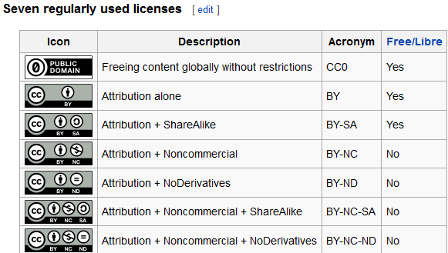

Slide 21
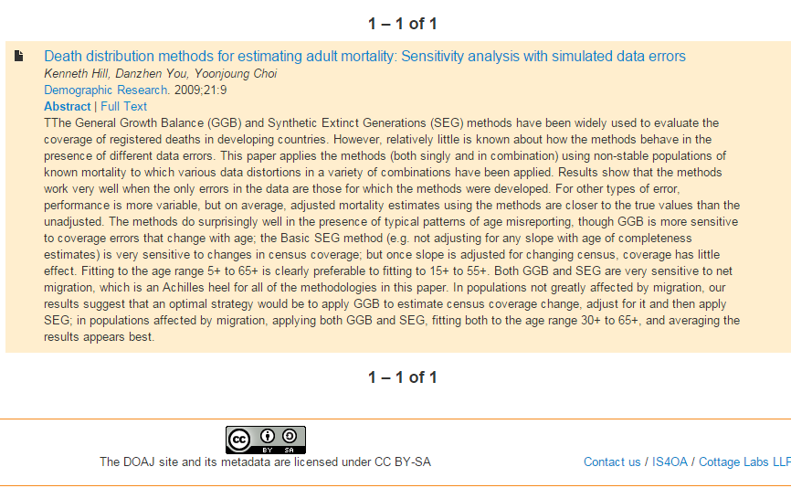
A liszenszről

Slide 22
DOI: 10.3889/oamjms.2015.013
Melyik a közlemény helyes liszensze?

Slide 23
DOI: 10.3889/oamjms.2015.004
Melyik a közlemény helyes liszensze?

Slide 24
Köszönöm a figyelmet!

